Slide 1


BOOK JEUNES
Conquête
& Fidélisation
Marketing - juillet 2024

Slide 2

























Cliquez sur l’item souhaité pour y accéder
01
02
03
04
05
06
Actions de marketing
& de com
Envoyer par email les offres commerciales à nos clients
Les Ambassadeurs jeunes
Les
partenariats écoles & BDE
Nos offres jeunes
Atelier des décodeurs
Animation agence
Appel à projets Jeunes
Dispositif
« En voiture Simone »
Partenariats mairies
Et pour aller plus loin…
Ciblage
Jeunes
07
08
09
10
11
12
Direction Marketing

Slide 3




Sommaire détaillé
Sommaire détaillé : Cliquez sur la thématique souhaitée pour y accéder directement.
Nos offres commerciales jeunes
  Toutes nos offres
  Zoom banca et crédit
  Dispositif parents / ados
  Zoom IARD
Actions Marketing Direct
  L’envoi des livres aux enfants / ados
  L’envoi des SMS BAC
  Notre campagne de communication en vidéo
  Les affiches de la campagne de communication
  Le compte TikTok de la Caisse d’Epargne
  Les pages Jeunes dans le site WEB Caisse d’Epargne
  La Newsletter Jeunes
Les modèles d’emails
  Offres banca mineurs
  Offre jeunes majeurs
  Questionnaire relationnel Jeunes
  Offre de parrainage
  Animation agence
  Démarcher les BDE (bureau des étudiants)
Les Ambassadeurs jeunes
  Leur rôle
  La liste des ambassadeurs
Le dispositif de partenariat
Les Ateliers des décodeurs
Les animations agence
  Les cartes cadeaux
  Le kit animation
Les appels à projets
  Concours apprendre la bourse
En voiture Simone
Les partenariats mairies
Le ciblage des jeunes
  ORCA
  GERC
  Mon Portfolio
Retrouvez tous les contacts et infos sur le marché des jeunes
Direction Marketing

Slide 4

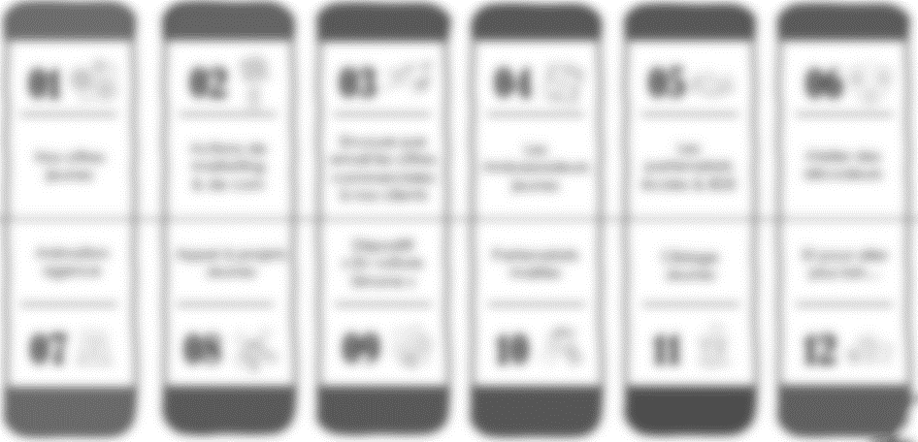
01
02
03
04
05
06
Actions de marketing
& de com
Envoyer par email les offres commerciales à nos clients
Les Ambassadeurs jeunes
Les
partenariats écoles & BDE
Nos offres jeunes
Atelier des décodeurs
Animation agence
Appel à projets Jeunes
Dispositif
« En voiture Simone »
Partenariats mairies
Et pour aller plus loin…
Ciblage
Jeunes
07
08
09
10
11
12
Direction Marketing

Slide 5






















Retrouvez nos offres Jeunes déclinées selon les univers d’Activation
Pour les mineurs :
Gratuité de l’offre Banca (hors Formule Optimal)
___________________________
Pour les 18/28 ans, en Formule Confort :
2 ans de gratuité de la Visa Classic et tant que le client est étudiant.
Visa 1er à 1 € / mois pendant 2 ans et tant que le client est étudiant.
___________________________
Formule Famille
Dans le cadre d’une EER, 20 € offerts
pour toute ouverture
d’un Livret A
ou d’un livret 6/12
jusqu’aux 11 ans inclus
______________________
Livret 6 / 12
4 % Brut
______________________
Livret Jeune
4 % net
20 € offerts
pour toute ouverture
d’un Millevie
ou d’un PEL
jusqu’aux
11 ans inclus
_______________
50 € offerts
pour la souscription d’un Millevie avec mise en place d’un abonnement
Prêt étudiant échelonné* :
Crédit à 0 %
* voir la note d’info
______________________
Pour les étudiants :
Crédit à 1,90 %
______________________
Pour les Etudiants :
Prêt BPI à 2,40 %
______________________
Pour les Jeunes Actifs :
Crédit à 4,75 %
Habitation :
7 € / mois pour un studio
10 € / mois pour un 2 pièces
________________
Remise de 3 mois pour toute nouvelle souscription MRH formule initial
(du 01/07 au 30/09)
Offre BAC : 80 € offerts à tous les candidats du BAC pour toute EER ou développement commercial.
Direction Marketing

Slide 6
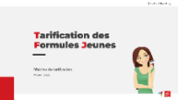


Détail des cotisations de l’offre Banca et de nos offres de Crédit Jeunes
Offre Bancarisation :
Offres de crédit :
Les frais de dossier sont offerts pour toutes les lignes de crédits « Jeunes »
 |  | Conditions tarifaires à l’ouverture |  |  |  | Conditions tarifaires au bout des 2 ans ou à la fin des études
Age des clients |  | Formule Initial avec Visa Classic ou CSQS | Formule Confort avec Visa Classic ou CSQS | Formule Confort avec Visa Premier |  | Formule Initial avec Visa Classic ou CSQS | Formule Confort avec Visa Classic ou CSQS | Formule Confort avec Visa Premier
12 / 17 |  | Gratuit | Gratuit pendant 2 ans & aussi longtemps que le client est étudiant |  |  | Gratuit | -75 % soit 2,29 €
18 / 25 |  | Gratuit pendant 2 ans & aussi longtemps que le client est étudiant |  | 1 € / mois pendant 2 ans & aussi longtemps que le client est étudiant |  | -75 % soit 1,75 € |  | -75 % soit 3,82 €
26 / 28 |  |  |  |  |  | -50 %
Accédez à la matrice des Formules jeunes pour connaitre la cotisation de la Formule de votre client.
Crédit Etudiant Offre spéciale*
Crédit Etudiant
Prêt BPI France
Prêt Jeunes Actifs
0 %
1,90 %
2,40 %
4,75 %
* Voir la note d’info
Direction Marketing

Slide 7
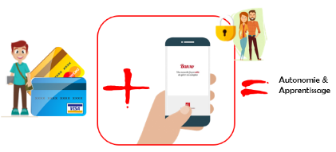

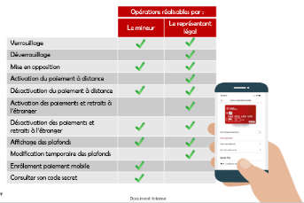
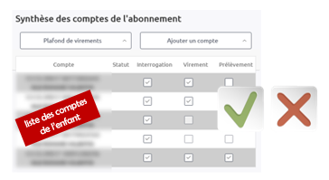
Le dispositif « Parents / Ados »
Notre offre de bancarisation aux mineurs permet à la fois d’apporter :
  une autonomie à l’enfant lui permettant d’appréhender la gestion de son budget
  Un dispositif de sécurité pour les parents qui supervisent et pilotent la carte de leur enfant.
En amont, les parents décident des opérations que l’enfant pourra réaliser à partir de sa BAD (paramétrage que le conseiller met en place conformément aux souhaits des parents).
Expliquer ce dispositif aux parents permet de lever les freins à la souscription d’une carte pour les mineurs.
L’enfant et les parents téléchargent chacun l’appli Caisse d’Epargne (Banxo).
l’enfant peut gérer lui-même ses comptes (en fonction de ce que ses parents lui ont autorisé)
Les parents supervisent les comptes et pilotent directement la carte de leur enfant (verrouillage, modification de plafond…).
Direction Marketing

Slide 8

De nombreux avantages pour nos clients à travers les plus des contrats d’assurance habitation, complémentaire santé et Sécur’Média.
Assurance habitation :
  De multiples couvertures et garanties en lien avec les études, stages scolaires, nouveaux modes de déplacement et colocation…
Complémentaire santé :
  le remboursement des frais de santé en 48 h, géolocalisation des professionnels de santé, remboursement de soins paramédicaux et prise en charge de médicaments non remboursées par la sécurité sociale…
Sécur’Média :
  indemnisation en cas de vol & bris accidentel des ordinateurs et téléphones portables…
BOOSTER Remise de 3 mois pour toute nouvelle souscription MRH formule initial
(du 01/07 au 30/09)
3 minutes pour tout savoir sur les contrats IARD Jeunes !
Direction Marketing

Slide 9
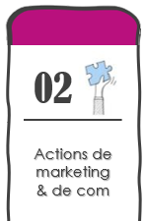
01
02
03
04
05
06
Actions de marketing
& de com
Envoyer par email les offres commerciales à nos clients
Les Ambassadeurs jeunes
Les
partenariats écoles & BDE
Nos offres jeunes
Atelier des décodeurs
Animation agence
Appel à projets Jeunes
Dispositif
« En voiture Simone »
Partenariats mairies
Et pour aller plus loin…
Ciblage
Jeunes
07
08
09
10
11
12
Direction Marketing

Slide 10





Des actions de marketing sont réalisées en fonction de l’âge de nos clients, tels que l’envoi de livres et des encouragements pour leurs examens.
« Belle réussite
pour son Brevet »
Juin
Juin
Juin
« Belle réussite
pour son Bac de Français »
« Belle réussite
pour son Bac »
âge du client
6 | 7 | 8 | 9 | 10 | 11 | 12 | 13 | 14 | 15 | 16 | 17 | 18
Novembre
Novembre
Envoi d’un livre français / anglais
(client venant d’arriver au collège)
Envoi du livre Amélie Maléfice
(client venant d’arriver
à l’école primaire)
Envoi du livre
« Recettes régionales »
Envoi du livre « Code de la Route »
et Dispositif en Voiture Simone
Novembre
Le trimestre précédant
les 15 ans du client
Direction Marketing

Slide 11
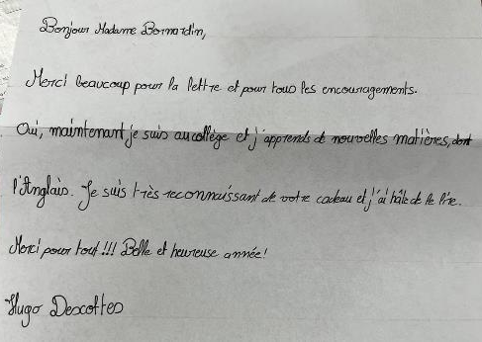
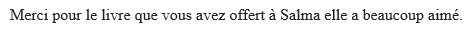
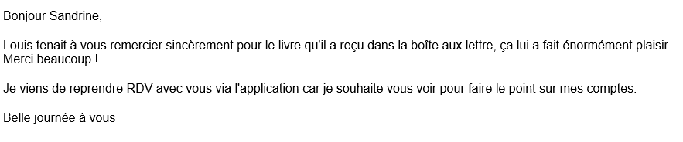
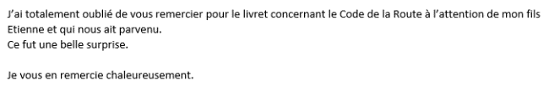

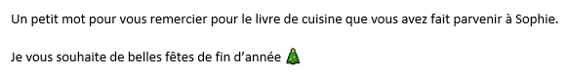
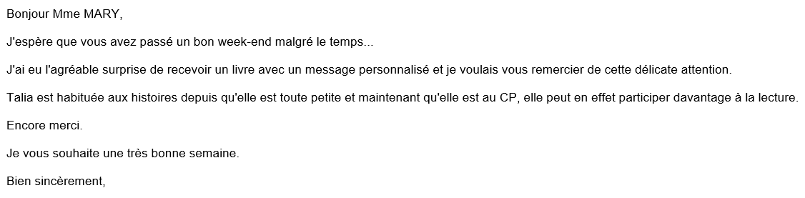
L’envoi des livres est une attention très appréciée de la part des enfants et des parents et ils n’hésitent pas à nous le faire savoir.
Ci-dessous quelques retours que les clients vous ont faits :
Nous vous remercions de nous faire remonter ces expressions de satisfaction vis-à-vis de cette action, cela nous permet de pouvoir la pérenniser dans le temps → cegee-l-bdd-marketing@cegee.caisse-epargne.fr
Direction Marketing

Slide 12


Un dispositif complet de communication a été mis en place afin de faire découvrir nos offres à nos clients et prospects.
Direction Marketing

Slide 13





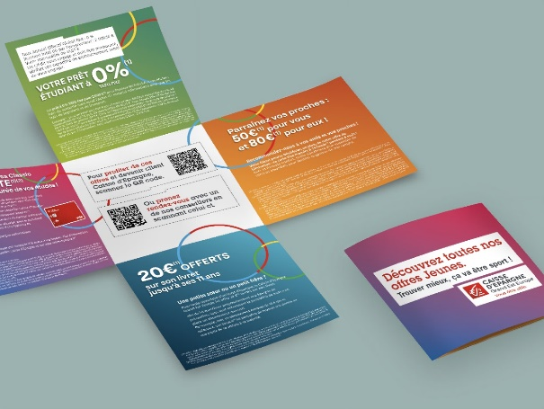




Le Plan PLV est aux couleurs des JO et des Jeunes !
Affichage extérieur
Offre Bac
Dépliant 4 offres
Chevalet parrainage
Affichage intérieur
Direction Marketing

Slide 14

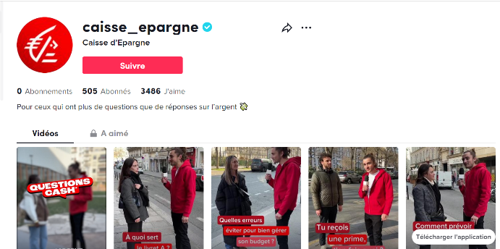
Caisse d’Epargne a son compte TikTok, un compte utile qui répond à toutes les questions que les jeunes se posent sur la banque.
Caisse d’Epargne est présente sur TikTok avec son dispositif jeunes : Question Cash.
Ce compte nous permet de prendre la parole auprès des jeunes en répondant à toutes les questions qu’ils se posent sur la banque, la gestion de leur argent, etc… Sous forme de micro-trottoir, nous répondons, en vidéo, avec pédagogie, aux différentes questions que nous avons sourcées.
Cliquez ici pour découvrir le compte TikTok et ses vidéos !
N’hésitez pas à vous y abonner 😊 et à pousser l’information à vos clients 😊
Direction Marketing

Slide 15
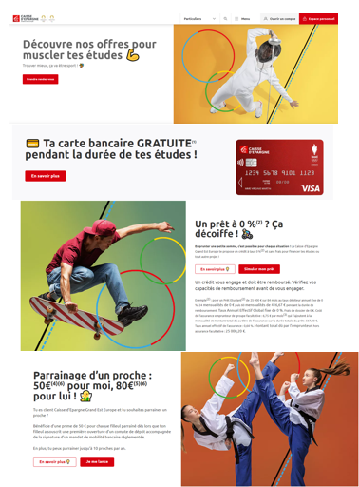
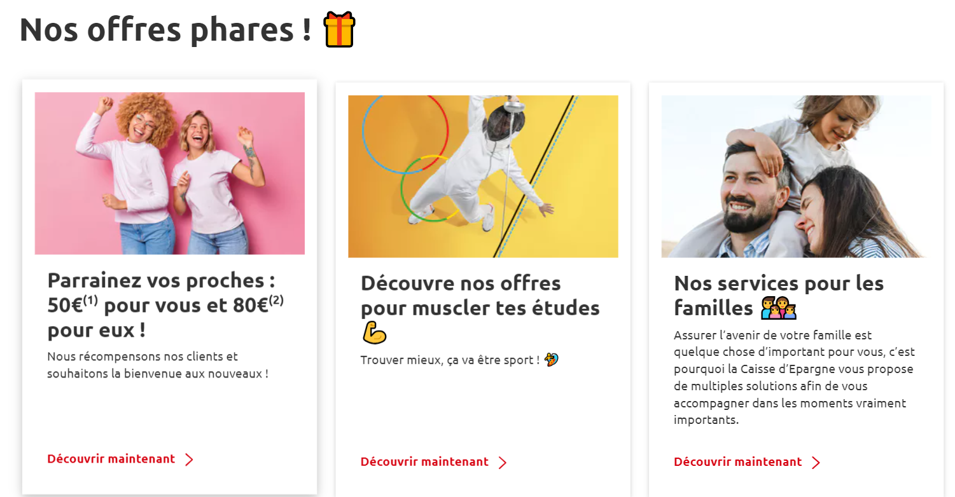
Retrouvez nos offres Jeunes sur le site WEB de la Caisse d’Epargne Grand Est Europe !
Nos offres phares sont disponibles sur l’onglet d’accueil du site Web de la CEGEE.
N’hésitez pas à partager cette page avec vos clients (envoi du lien de nos offres par digital) ou même lors d’un rendez-vous avec votre client.
Accès direct à la page jeunes : Découvre nos offres pour muscler tes études
Cette page est disponible dès la page d’accueil du site (sous la banderole) :
Direction Marketing

Slide 16


Une Newsletter est envoyée, tous les 2 mois, à tous nos jeunes clients.
Depuis le mois de mai, nos clients de 18 à 28 ans sont destinataires d’une Newsletter. Grâce à ses trucs & astuces, elle se veut praticopratique et utile à nos jeunes clients.
On ne parle pas de banque, on parle d’argent, d’astuces, de tips, on donne des conseils pour gérer leur quotidien en fonction de la saisonnalité.
L’email est envoyé à tous nos clients dont l’adresse email est renseignée et ayant un opt-in. Cela représente environ 73 000 clients !
Profitez de l’envoi de cette Newsletter pour recueillir l’accord Opt-in de vos clients et rebondir sur leurs besoins.
Direction Marketing

Slide 17
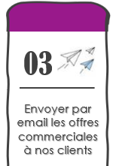
01
02
03
04
05
06
Actions de marketing
& de com
Envoyer par email les offres commerciales à nos clients
Les Ambassadeurs jeunes
Les
partenariats écoles & BDE
Nos offres jeunes
Atelier des décodeurs
Animation agence
Appel à projets Jeunes
Dispositif
« En voiture Simone »
Partenariats mairies
Et pour aller plus loin…
Ciblage
Jeunes
07
08
09
10
11
12
Direction Marketing

Slide 18



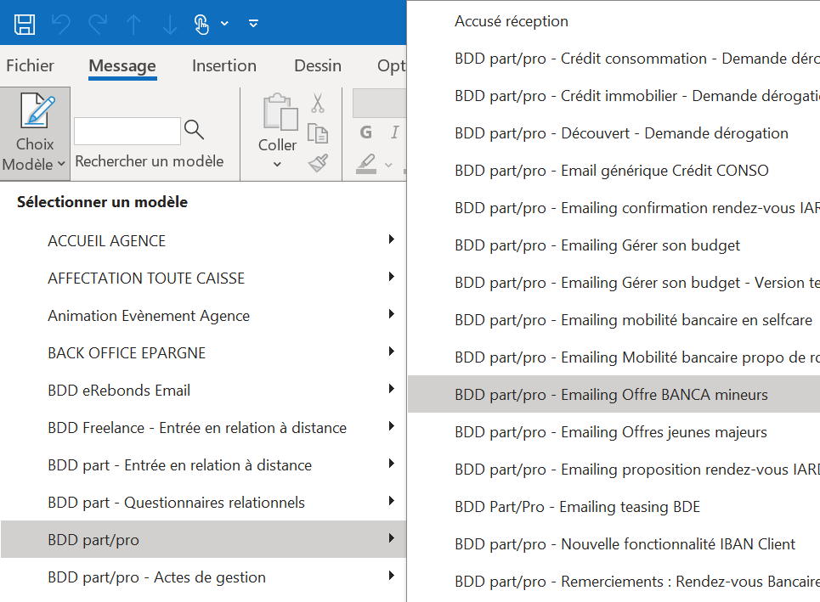
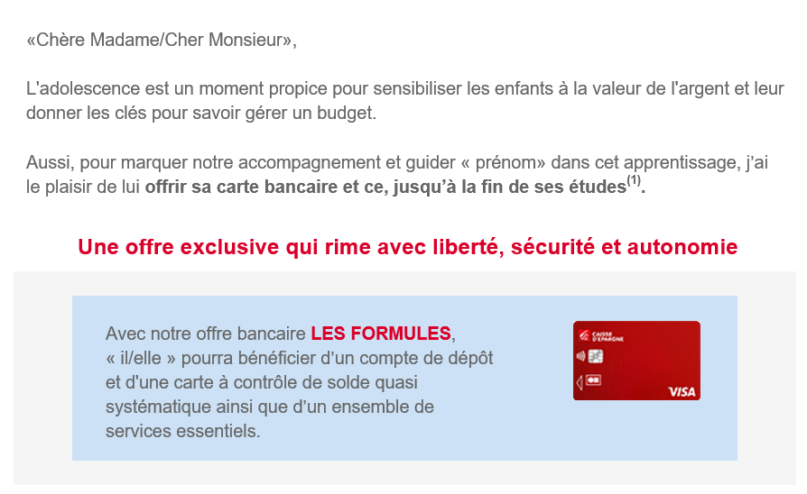

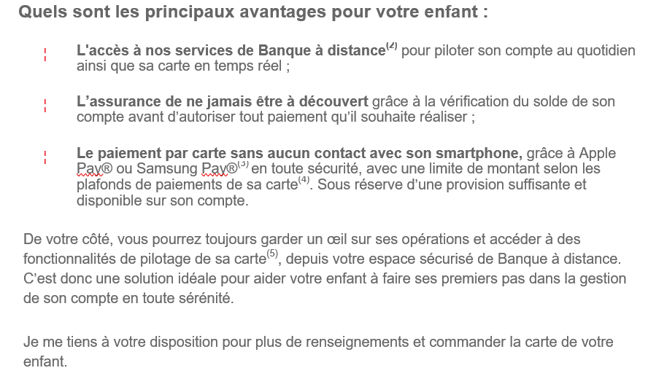
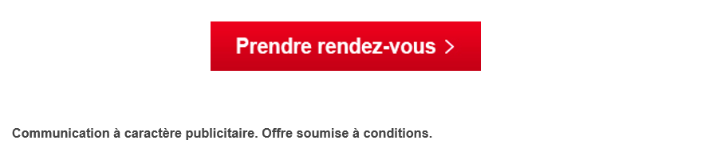
Un modèle d’email est à votre disposition pour favoriser l’équipement banca des mineurs.
Modèle d’email – Offre BANCA pour les mineurs (12 / 17 ans)
Vous avez la possibilité d’envoyer un email aux parents de nos mineurs de 12 à 17 ans, n’ayant pas encore de carte bancaire.
Cet email présente les offres de notre dispositif parents / Ados.
N’hésitez pas à recontacter vos clients quelques jours après l’envoi de cet email.
Attention, vous ne pouvez envoyer cet email qu’aux clients ayant validé leur opt-in.
Ce dernier est logé dans les modèles d’emails sous « BDD part – Emiling Offre BANCA mineurs »
Direction Marketing

Slide 19

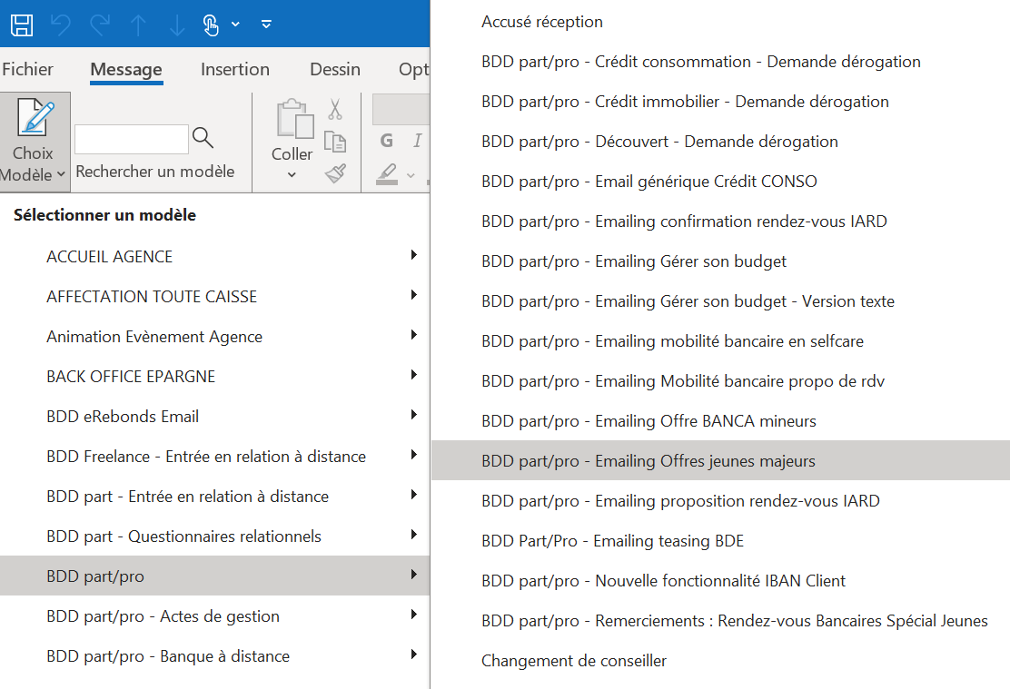
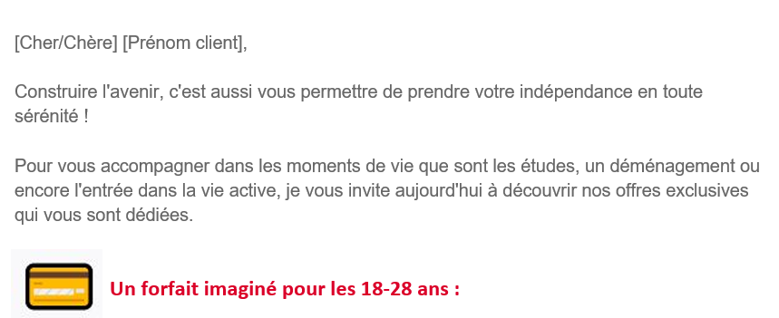
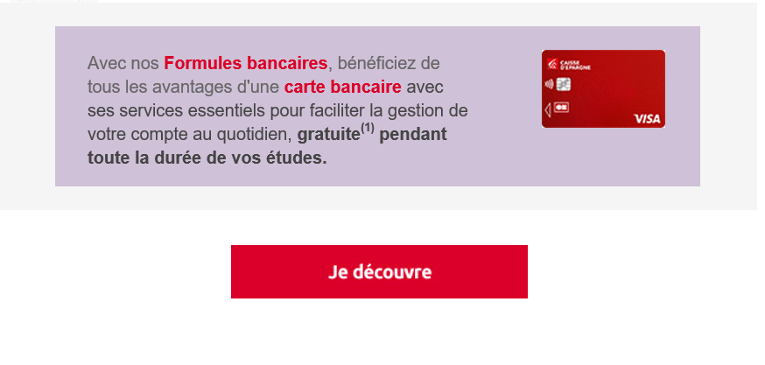
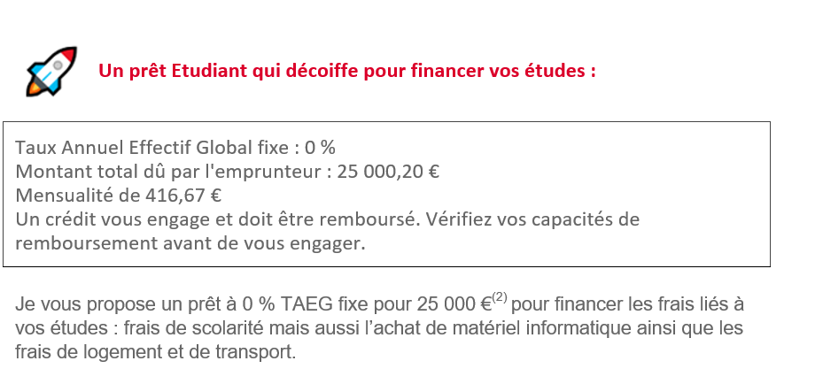
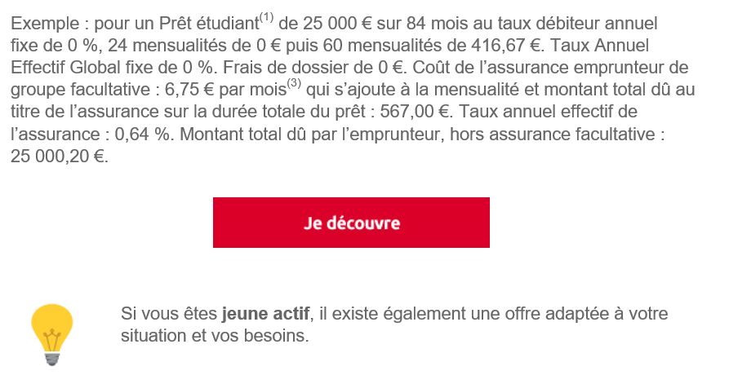
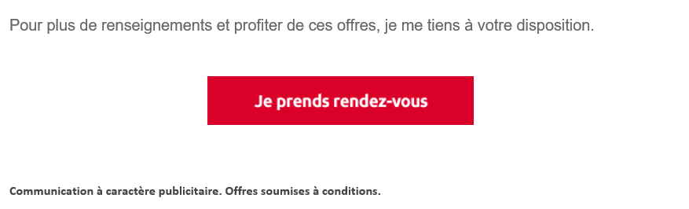
Un modèle d’email est à votre disposition pour communiquer sur nos offres jeunes !
Modèle d’email – Offre jeunes majeurs
Vous avez la possibilité d’envoyer un email à vos jeunes clients majeurs afin de leur présenter l’ensemble de nos offres commerciales.
N’hésitez pas à recontacter vos clients quelques jours après l’envoi de cet email.
Attention, vous ne pouvez envoyer cet email qu’aux clients ayant validé leur opt-in.
Ce dernier est logé dans les modèles d’emails sous « BDD part – Emiling Offre jeunes majeurs »
Direction Marketing

Slide 20

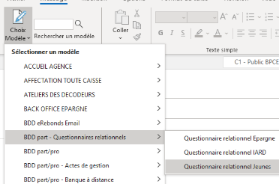
Afin de susciter l’intérêt de vos clients, vous pouvez leur faire parvenir le questionnaire relationnel jeunes
Modèle d’email - Questionnaire relationnel Jeunes
Vous préférez une approche plus ludique aux emails commerciaux ? Vous pouvez susciter l’intérêt de vos clients en leur faisant parvenir l’email Questionnaire relationnel Jeunes.
Ce dernier est logé dans les modèles d’emails sous « BDD part – Questionnaires relationnels »
Cet email invite le client à réaliser le test « Être bien accompagné ». Il pourra découvrir de nombreux avantages sur nos offres commerciales et vous pourrez ainsi rebondir commercialement en questionnant votre client sur ses réponses.
Vous aussi, faites le test :
« Cher / Chère » « Prénom client »,
Le saviez-vous ?
Votre Caisse d’Epargne n’est pas seulement une banque, c’est aussi un précieux partenaire de vie qui peut vous accompagner à chaque moment clé de votre existence.
Et vous, en tant que partenaire de vie, êtes-vous plutôt un loup solitaire, un Tanguy ou un filou ?
Faites notre test pour le découvrir !
> C'est parti !
Je fais le test
Direction Marketing

Slide 21
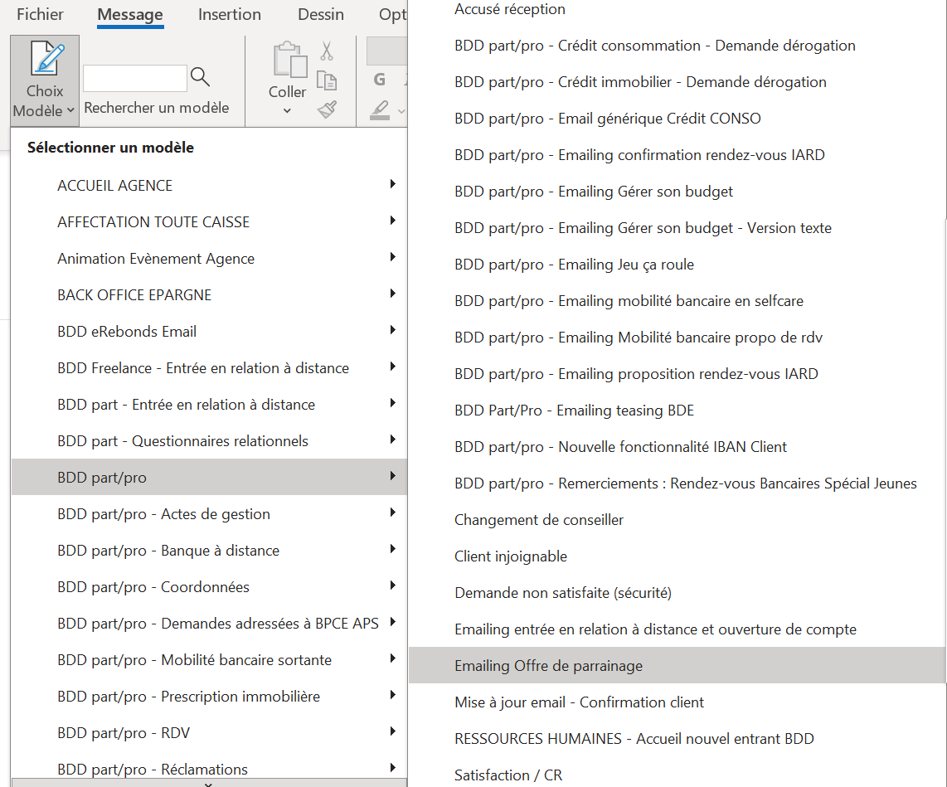
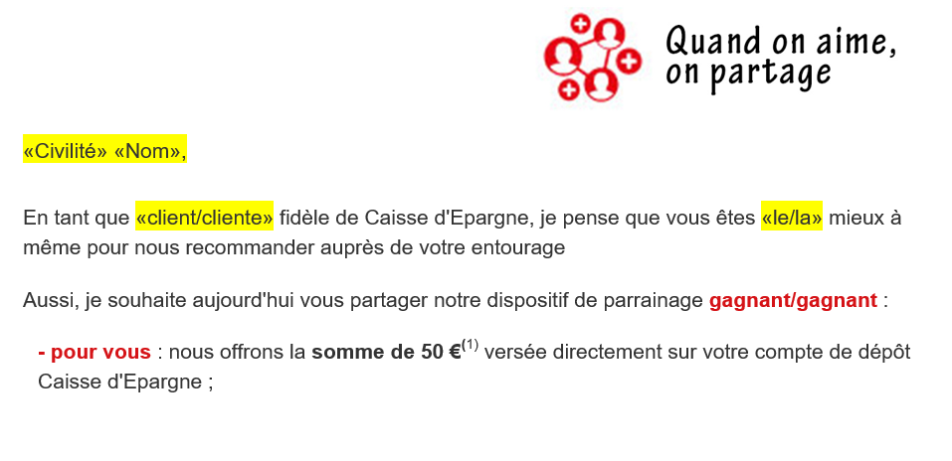
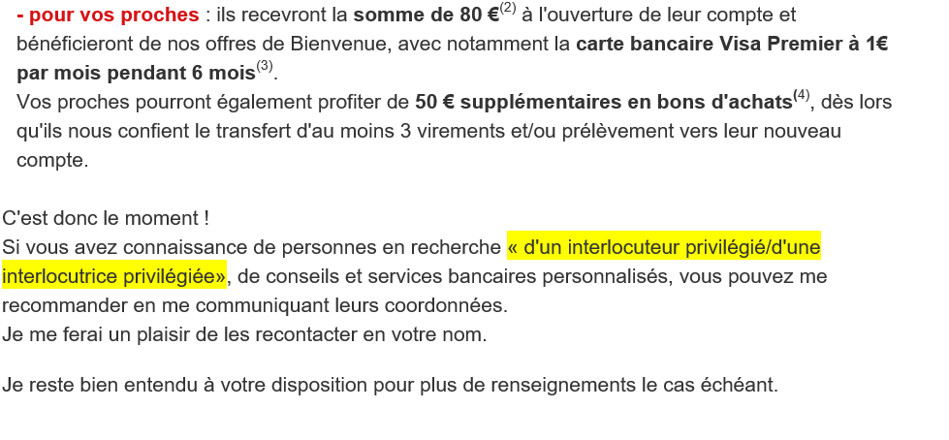

Vous pouvez envoyer un email à vos clients satisfaits afin de leur proposer notre offre de parrainage.
Modèles d’email – Offre de parrainage
Direction Marketing

Slide 22
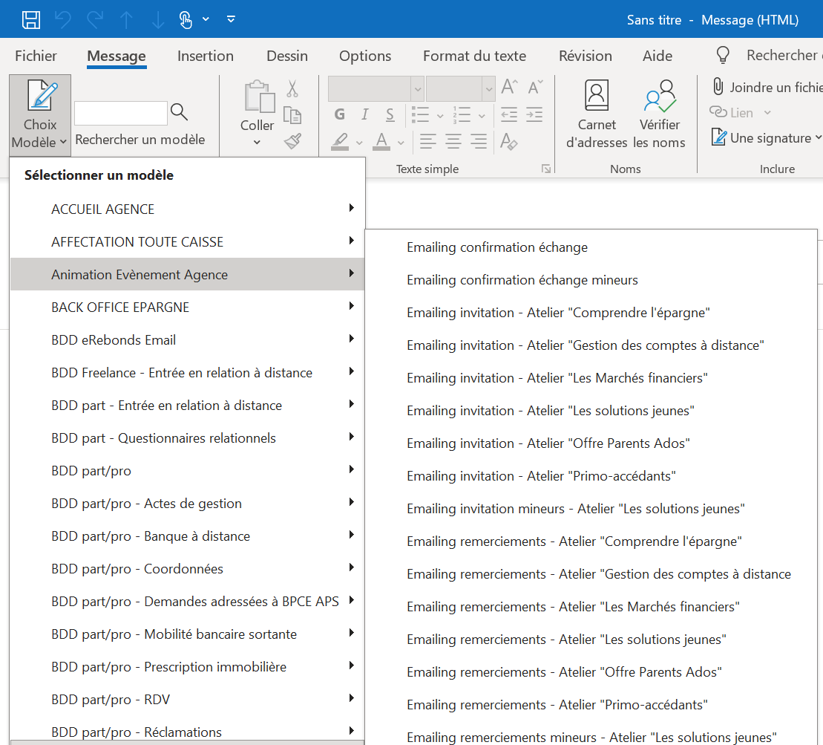

Retrouvez tous les emails d’invitations et de remerciements concernant les animations agence.
Modèle d’email – animations agence
Vous souhaitez organiser des animations en agence, en conviant vos jeunes clients ?
Vous avez tous les modèles d’emails d’invitation, de relance et de remerciements à votre disposition.
Il vous suffit de sélectionner l’email dont la thématique se rapproche le plus de votre évènement et de le personnaliser avec la date, le jour, le lieu…
Direction Marketing

Slide 23
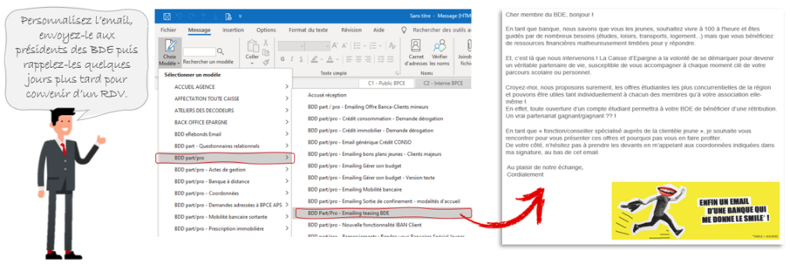
Pour démarcher les BDE, vous pouvez leur envoyer un email « teasing » afin de faciliter votre contact téléphonique.
Modèle d’email - démarcher les BDE
Vous souhaitez démarcher les BDE afin de leur proposer un partenariat avec la CEGEE, mais vous ne savez pas comment les approcher ? Un email est à votre disposition dans les modèles d’emails > BDD part/pro > emailing teasing BDE.
Cet email peut être envoyé aux :
Présidents ou membres des BDE (sur leurs adresses mail professionnelles)
BDE (adresses impersonnelles, boîtes mail génériques)
Direction Marketing

Slide 24

01
02
03
04
05
06
Actions de marketing
& de com
Envoyer par email les offres commerciales à nos clients
Les Ambassadeurs jeunes
Les
partenariats écoles & BDE
Nos offres jeunes
Atelier des décodeurs
Animation agence
Appel à projets Jeunes
Dispositif
« En voiture Simone »
Partenariats mairies
Et pour aller plus loin…
Ciblage
Jeunes
07
08
09
10
11
12
Direction Marketing

Slide 25






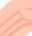


Les Ambassadeurs jeunes sont nommés par les Directeurs de Région et permettent de dynamiser le marché des jeunes au sein de chaque DR.
Ils sont à la fois des référents pour le réseau commercial, des animateurs de ventes et les correspondants des associations étudiantes.
L’enjeu principal de ces Ambassadeurs est de booster la dynamique sur le marché des jeunes :
  Développer la conquête
  Limiter l’attrition
  Renforcer l’équipement des jeunes et leur fidélité
Leurs principales missions :
  Être Référents Jeunes
  Ils maitrisent le marché des jeunes : offres, dispositifs mis en place et sont les référents Jeunes du réseau commercial.
  Être Animateurs de ventes
  Ils dispensent des « trucs & astuces », les techniques de vente et viennent en soutien des conseillers afin de booster les ventes.
  Être Responsables partenariats
  Ils lient des nouveaux partenariats avec les associations des étudiants et écoles, développent liens & synergies et renforcent les relations avec nos partenaires actuels.
  Être Coopteurs
  Ils sont également en charge de promouvoir la CEGEE en tant qu’employeur auprès des jeunes.
Direction Marketing

Slide 26





Si les Ambassadeurs Jeunes sont rattachés et drivés par les DR, ils travaillent en transversalité avec le marketing & le réseau commercial.
Collabore en transversalité
Marketing & RH
Nomme et pilote
Accompagne et dynamise
Ambassadeur Jeunes
Noue et entretient les partenariats
Réseau Commercial
Directeur de Région
Ecoles / BDE
Direction Marketing

Slide 27
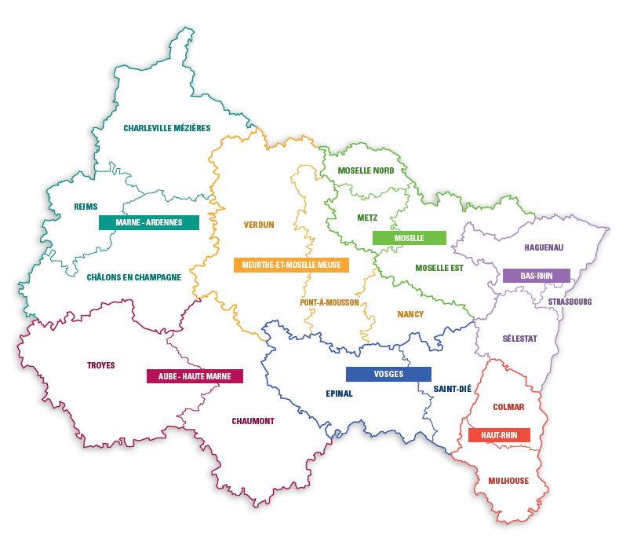

Liste des Ambassadeurs Jeunes :
MEURTHE & MOSELLE MEUSE
Cyrielle GAUGE
Florent HENRYON
Ludivine COLLIN
Lilian MANGIN
Riyad SAMMARI
Loic BERARD
Océane DONNEZ
Alex MULLER
Thibaut SERVAT
MOSELLE
Estelle MEHESZ
Brice HAMLIN
Sabah KARKBA
Amel BELMILOUD
Marco AGOSTINI
Thomas LEININGER
Cédric JOSSERAND
Manantena RASON
Justine FISNE
Amar BENZEMRA
Alice DEVIN
Vincent PITOCCO
DISTRIBUTION ET DÉVELOPPEMENT DIGITAL
Chahrazed FILOUD
Aurélie RIBON
Adeline POCQUET
Marylène MUSCIANESI
Frédéric CLEMENTINE
Audrey COUPE
Stéphanie JACOB
MARNE ARDENNES
Nicolas BONDON
Meryem FADIL
David GRANDIN
Fariale DANIELEWSKI
Sarah BESNARD
Serkan KAYAG
Anastasia MATHIEU
Clothilde TIONOHUE
Anne Claire DUBIEF
Anais PIERRET
Emine TASKAN
Emilie HOLLARD
BAS-RHIN
Lucas JACOB
Romain SPICKER
Caroline LEDRU
Arnaud MAHLER
Mélaine MORITZ
Prescillia RAUECKER
Céline GROSS
Morgane GERBER
Anne BAUER
Gulcan AYDIN
Léa TROTZIER
Nicolas VOGEL
Adeline LONGVILLE
Mélissa JAEGER
Marine OTT
Amel FELLAH
Tatevik TENEKETCHIAN
Léa WEIDNER
Aurélien CRISTOVAO
Marie CONTI
Laura HERRMANN
Céline TA
Ouiam HAKMI
Léa PEDRO
Teddy BETTON
Manelle KALLA
Inès BEKHADDA
Laurent HEYM
Virginie AMELOT
Emma-Louise CANET
Thomas CORDIER
Laurianne KOLB
Mehdi TANO
Chaima BOUDEBOUZ
Catherine BENTZ
Pierre LACAZE
Amélie NICOLE
Emilie HERT
Anne-Laure HERWEDE
Thierry JEHL
Dominique OTT
Meltem ORLU
AUBE HAUTE MARNE
Angélique GALAZKA
Baptiste FERRY
Laurie TRICHOT
Damien KADRI
Fatma Zahra BOUDIAB
Alexis GIGUET
Alisé SALIHI
Ines BENHAMMOUDA
Julie RODIER
Anaïs BRISSY
Aurélie GUICHARD
Alex FOURRIER
Saloum GUEYE
Joffrey TOBIE
Amélie STASSE
Julia CALOSSOT
VOSGES
Ornella ANTAR
Meghann LEUC
Laura BLAISE
Sophie VILLAUME
Nicolas WUST
Mathilde BOILEAU
Aimeline ALBERTI
Cyprien ROLLOT
Ali EL MALLAH
HAUT-RHIN
Elcin ASLANKILIC
Mustafa BORDJI
Jordan RABOLT
Romain WALDNER
Marc SCHANN
Apolline COLELLA
Vous pouvez communiquer auprès de tous les ambassadeurs jeunes en utilisant la liste de diffusion outlook : CEGEE-L-AMBASSADEURS-JEUNES
Direction Marketing

Slide 28

01
02
03
04
05
06
Actions de marketing
& de com
Envoyer par email les offres commerciales à nos clients
Les Ambassadeurs jeunes
Les
partenariats écoles & BDE
Nos offres jeunes
Atelier des décodeurs
Animation agence
Appel à projets Jeunes
Dispositif
« En voiture Simone »
Partenariats mairies
Et pour aller plus loin…
Ciblage
Jeunes
07
08
09
10
11
12
Direction Marketing

Slide 29




Afin de développer la conquête, le dispositif de partenariat a été simplifié.
Convention unique pour tous les partenaires
Des offres commerciales attractives, notamment une prime de bienvenue
Support de présentation de nos offres afin de faciliter les échanges avec les écoles et BDE
Des moyens logistiques importants :
Flyers
Goodies
Supports pédagogiques
Organisation d’évènements (petits déjeuners…)
Retrouvez toutes les informations ainsi que le Process de partenariat dans votre rubrique des commerciaux > conquêtes > Partenariats : cliquez-ici
Direction Marketing

Slide 30
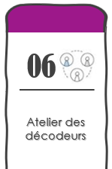
01
02
03
04
05
06
Actions de marketing
& de com
Envoyer par email les offres commerciales à nos clients
Les Ambassadeurs jeunes
Les
partenariats écoles & BDE
Nos offres jeunes
Atelier des décodeurs
Animation agence
Appel à projets Jeunes
Dispositif
« En voiture Simone »
Partenariats mairies
Et pour aller plus loin…
Ciblage
Jeunes
07
08
09
10
11
12
Direction Marketing

Slide 31

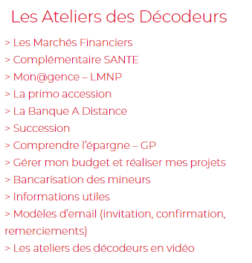


Vous pouvez organiser des Ateliers des décodeurs en présentiel ou en visio.
Retrouvez l’ensemble des Ateliers des décodeurs dans > Particuliers > Les Ateliers des décodeurs
De nombreuses thématiques sont à votre disposition. Surlignées en jaune celles qui conviennent particulièrement à la clientèle des jeunes.
Un dispositif complet a été mis en place pour vous permettre d’animer ces Ateliers auprès de vos clients :
  Supports Internes avec commentaires pour chaque Atelier
  Email d’invitation pour chaque thématique, disponible dans les modèles d’emails
  Support explicatif du dispositif : HDJ du 28 janvier 2021
Direction Marketing

Slide 32
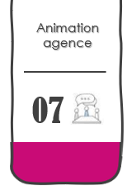
01
02
03
04
05
06
Actions de marketing
& de com
Envoyer par email les offres commerciales à nos clients
Les Ambassadeurs jeunes
Les
partenariats écoles & BDE
Nos offres jeunes
Atelier des décodeurs
Animation agence
Appel à projets Jeunes
Dispositif
« En voiture Simone »
Partenariats mairies
Et pour aller plus loin…
Ciblage
Jeunes
07
08
09
10
11
12
Direction Marketing

Slide 33













Des cartes cadeaux à votre disposition pour dynamiser vos partenariats
Vous avez noué un partenariat avec une association et vous souhaitez communiquer sur nos offres ? Vous êtes sollicité par une école pour être présent lors d’une manifestation ? Un de vos partenaires souhaite disposer de lots pour une tombola ?
Les « cartes cadeaux » sont à votre disposition pour faire vivre nos offres et dynamiser vos partenariats ! Il en existe 6 différents. Derrière chaque « emballage » se cache une offre commerciale :
  Mise en avant de nos offres jeunes, en fonction de l’âge des prospects offres de partenariats
0 / 11 ans | 12 / 17 ans | Candidat au bac 2024 | 18 / 28 ans | Visa 1er à 1 € / mois | Prime de bienvenue 80 €
Les « cartes cadeaux » sont disponibles sur demande auprès de votre promoteur de l’excellence.
Direction Marketing

Slide 34
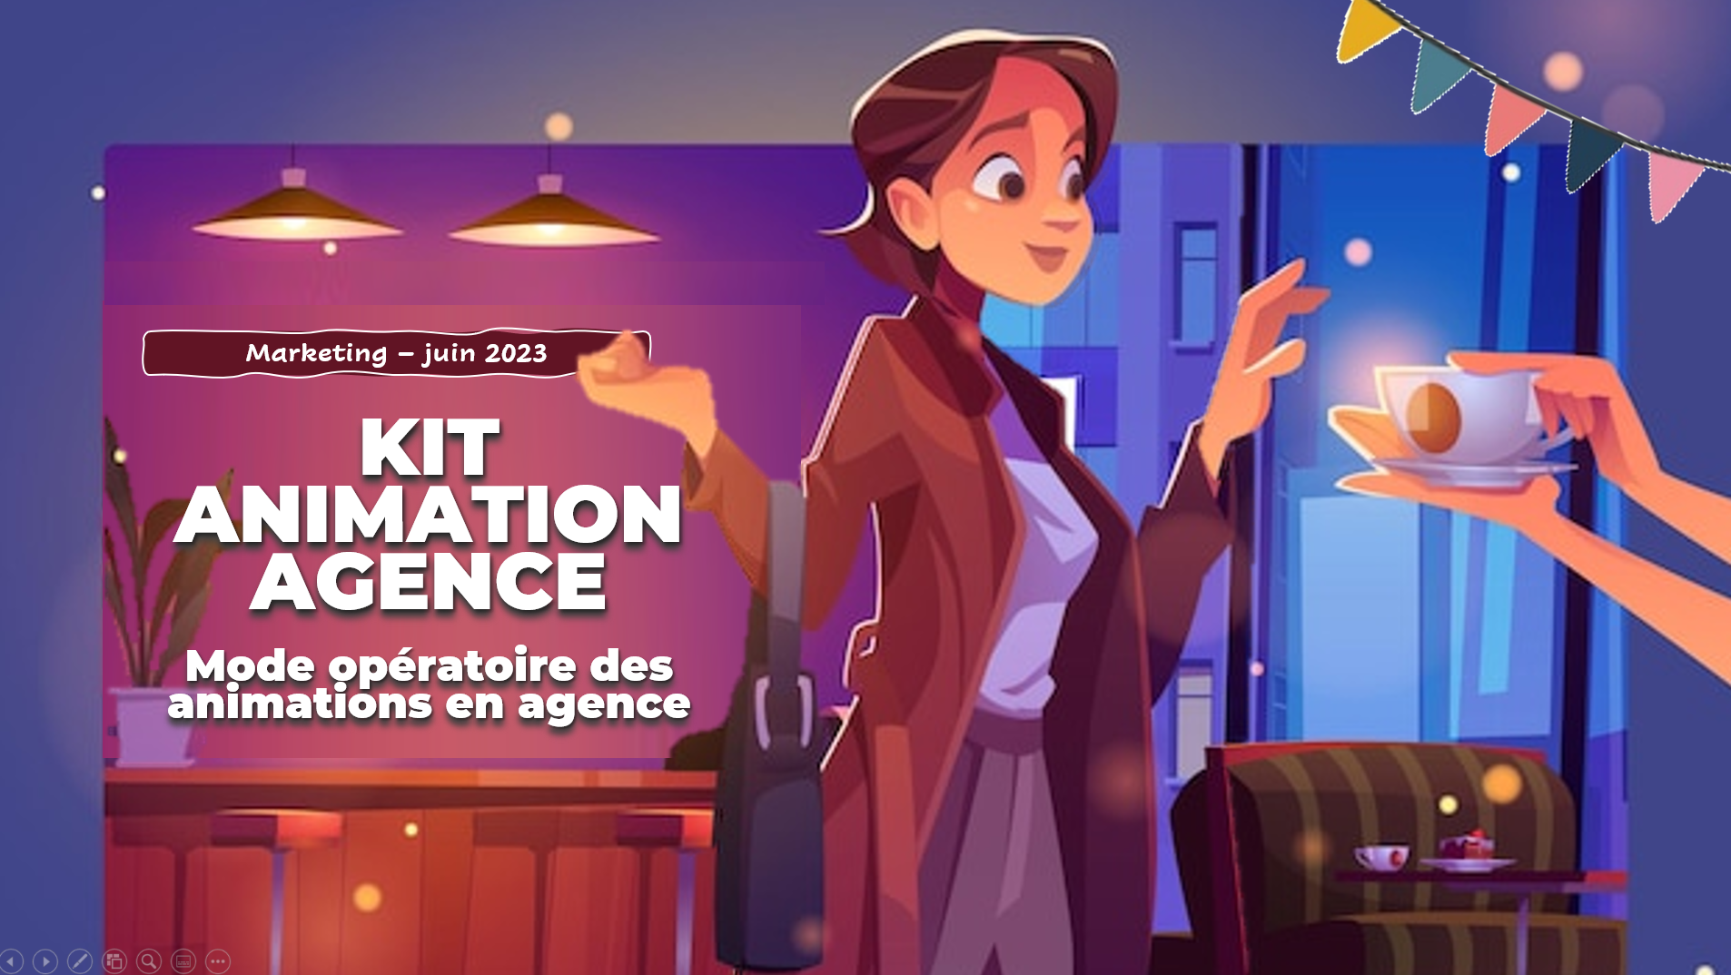

Organisation d’évènements en agence avec vos clients : réunions commerciales et/ou d’informations pédagogiques.
Afin de dynamiser votre fonds de commerce, vous avez la possibilité de convier vos clients et prospects lors d’animations en agence. Ces évènements permettent de rencontrer nos clients différemment en créant un moment convivial.
Un ensemble de moyens a été mis en place afin de vous accompagner dans la mise en place de vos actions. En voici quelques exemples :
  Modèles d’emails et d’SMS à votre disposition ;
  Des supports à présenter à vos clients et une liste d’intervenants à solliciter ;
  La possibilité de créer des questionnaires Klaxoon pour dynamiser votre évènement ;
  Des nappes, gobelets, serviettes, goodies, T-shirts, casquettes, oriflammes, kakémono et une multitude d’autres accessoires sont à votre disposition auprès de votre DR afin de dynamiser au mieux votre agence ;
  La prise en charge et tout ou partie de votre budget de collation…
Retrouvez tous ces moyens mis à votre disposition dans notre Kit Animation, disponible dans votre RDC > Conquêtes > Animation Clients en agence.
Cliquez-ici pour accéder directement à notre Kit Animation
Direction Marketing

Slide 35
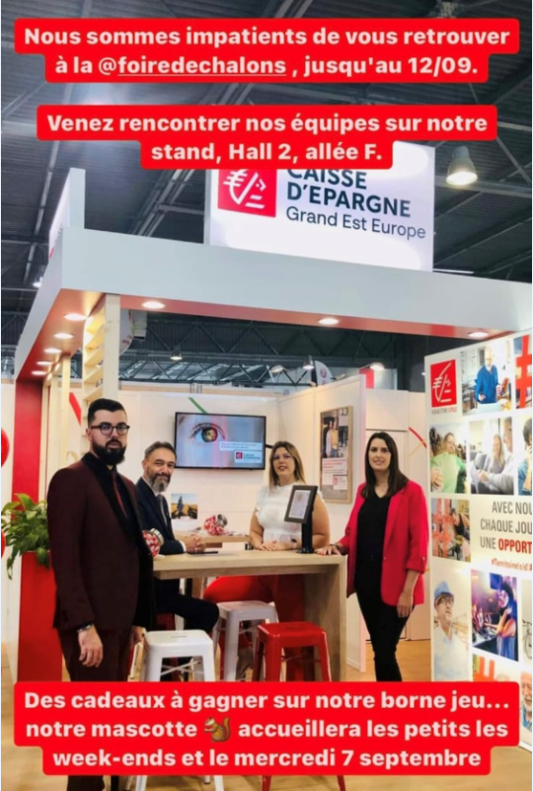
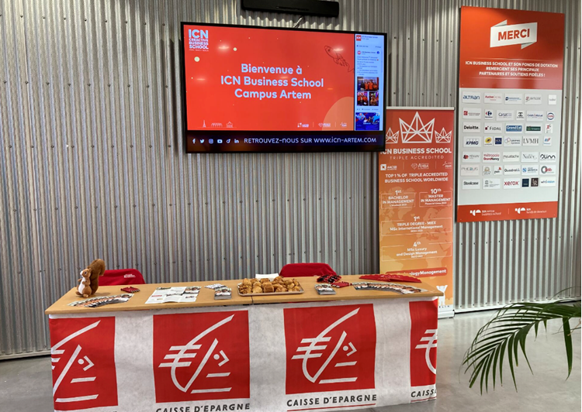
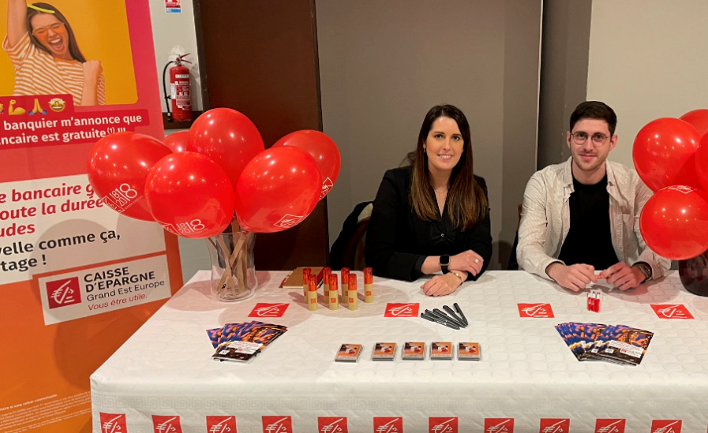
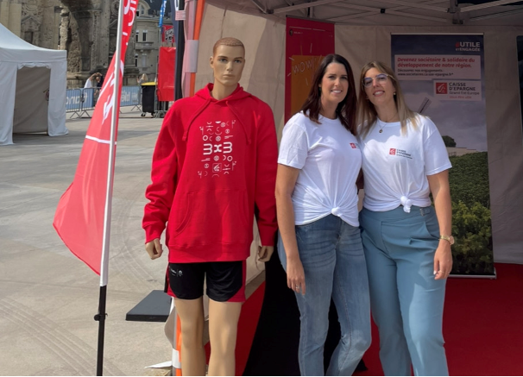
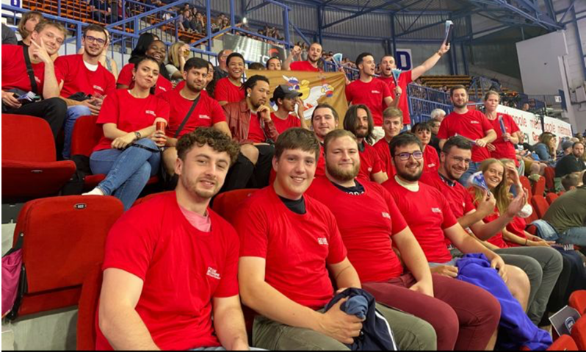
Quelques exemples d’animations réalisées par les Ambassadeurs jeunes, avec utilisation du kit animation :
Afin
Kakémono
Campus ICN
goodies
flyers
goodies
Kakémono
Ecole de musique
Kakémono
Nappe
Nappe
Match de Handball
T-shirt
Drapeau flamme
Basket 3 x 3 Reims
T-shirt
Direction Marketing

Slide 36
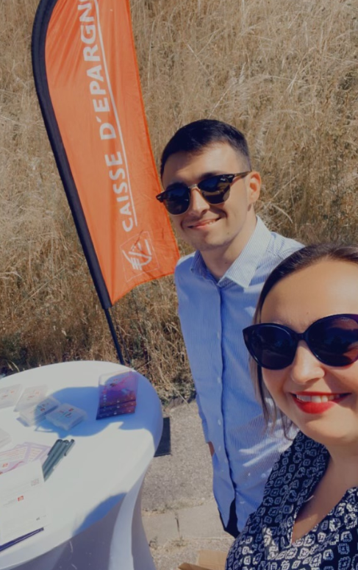
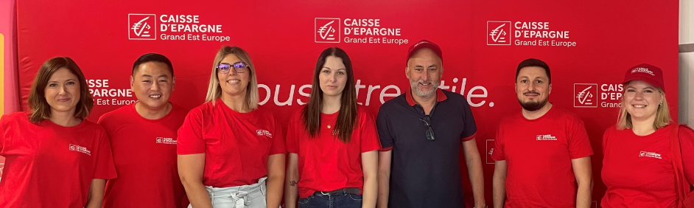
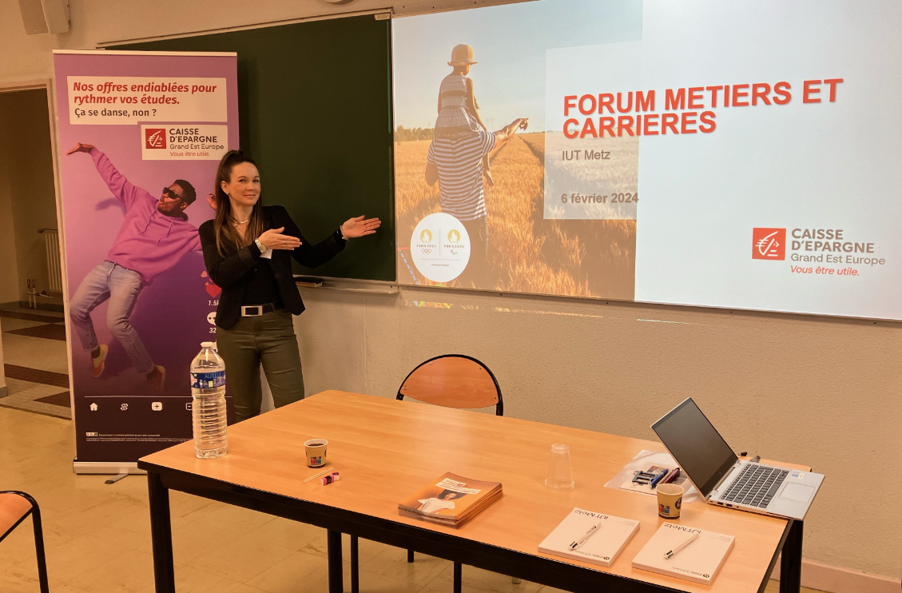
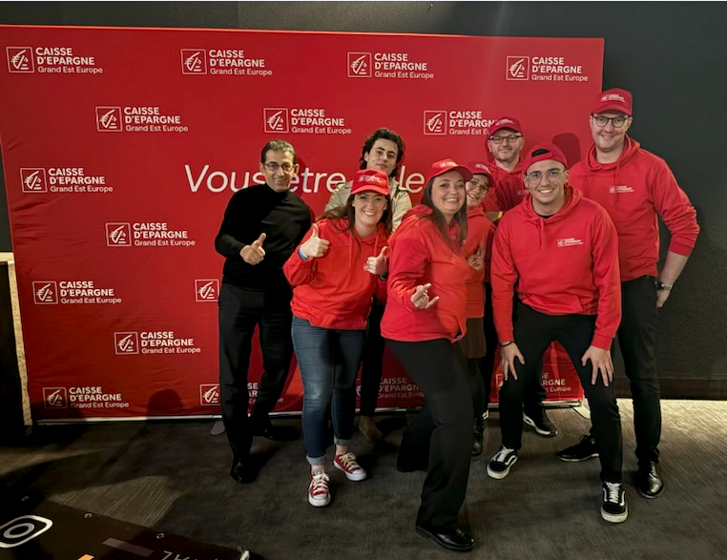
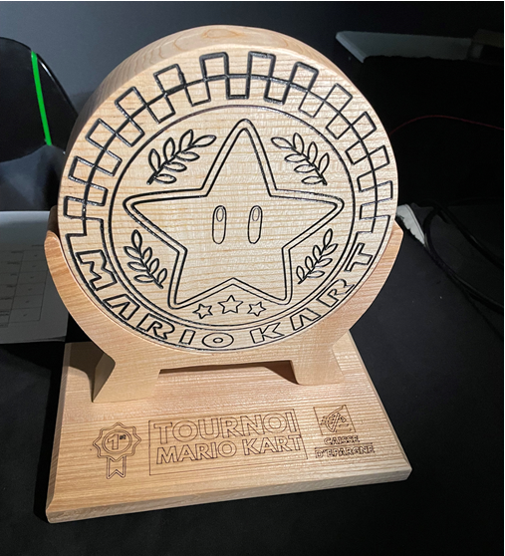
Quelques exemples d’animations réalisées par les Ambassadeurs jeunes, avec utilisation du kit animation :
Welcome Days NEOMA
Afin
Drapeau flamme
T-shirt
Fonds de stand
T-shirt
casquette
Support de présentation
flyers
goodies
sweat
Kakémono
Action Bac
Compétition Mario Kart
IUT Metz Forum métiers
Direction Marketing

Slide 37

01
02
03
04
05
06
Actions de marketing
& de com
Envoyer par email les offres commerciales à nos clients
Les Ambassadeurs jeunes
Les
partenariats écoles & BDE
Nos offres jeunes
Atelier des décodeurs
Animation agence
Appel à projets Jeunes
Dispositif
« En voiture Simone »
Partenariats mairies
Et pour aller plus loin…
Ciblage
Jeunes
07
08
09
10
11
12
Direction Marketing

Slide 38

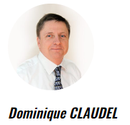




Concours Apprendre la bourse
Chaque année, en septembre, l’association Finances et Pédagogie organise le concours « Apprendre la Bourse ». Cette compétition européenne permet aux élèves & étudiants de découvrir de façon ludique la Bourse. Pendant 7 semaines, les participants, aidés par leurs professeurs, doivent piloter un portefeuille d’actions fictif. L’objectif étant de réussir à dynamiser ce portefeuille tant du côté « performance » que du côté « durabilité ».
Ce concours pédagogique est un très bon levier pour initier des partenariats auprès des écoles du Grand Est.
Si une école souhaite participer au concours, il vous suffit d’en informer votre contact régional de Finances et pédagogie :
Ardennes, Aube, Marne,
Haute-Marne
Meurthe et Moselle, Moselle, Haut-Rhin
Meuse, Bas-Rhin, Vosges
06 22 44 76 68
Dominique.claudel@cegee.caisse-epargne.fr
06 14 27 46 80
cecile.brendel@cegee.caisse-epargne.fr
06 22 06 72 94
Magali.diedrich@cegee.caisse-epargne.fr
Direction Marketing

Slide 39

01
02
03
04
05
06
Actions de marketing
& de com
Envoyer par email les offres commerciales à nos clients
Les Ambassadeurs jeunes
Les
partenariats écoles & BDE
Nos offres jeunes
Atelier des décodeurs
Animation agence
Appel à projets Jeunes
Dispositif
« En voiture Simone »
Partenariats mairies
Et pour aller plus loin…
Ciblage
Jeunes
07
08
09
10
11
12
Direction Marketing

Slide 40





Nous souhaitons capitaliser sur notre approche pédagogique en axant le contact client sur le permis de conduire.
Le livre Code de la route est envoyé à tous nos clients dans le trimestre précédant leurs 15 ans.
Il est accompagné d’un message indiquant que dans le cadre de cet anniversaire, la CEGEE offre un pack comprenant, au choix du client :
Un rapport ORCA est à votre disposition : Fonds de commerce > Une relation d’exception. Un Pop-up est disponible 3 mois sur la synthèse des clients.
Retrouvez toutes les informations de ce dispositif en cliquant ici
La remise du bon « En Voiture Simone » est conditionnée à un contact avec le gestionnaire de compte. L’objectif étant d’initier un moment d’échange entre le client et son conseiller et de développer, le cas échéant, la bancarisation de l’enfant (via notre offre CB offerte).
Une seconde opération de marketing directe sera réalisée auprès des clients ayant profité de notre offre pour en faire bénéficier les enfants de leurs amis ou les amis de leurs enfants.
Direction Marketing

Slide 41


01
02
03
04
05
06
Actions de marketing
& de com
Envoyer par email les offres commerciales à nos clients
Les Ambassadeurs jeunes
Les
partenariats écoles & BDE
Nos offres jeunes
Atelier des décodeurs
Animation agence
Appel à projets Jeunes
Dispositif
« En voiture Simone »
Partenariats mairies
Et pour aller plus loin…
Ciblage
Jeunes
DISPOSITIF EN COURS DE MODIFICATIONS
07
08
09
10
11
12
Direction Marketing

Slide 42






Conquérir les enfants est l’un des 1^{ers} leviers pour développer notre FDC et nous pouvons nous appuyer sur le dispositif « Partenariat Mairie ».
Afin de développer son FDC, la CEGEE a noué de nombreux partenariats avec les mairies présentes sur son territoire (côté ex-CELCA). Certaines conventions datent de plus de 25 ans. A ce jour, nous en recensons 241.
Nous souhaitons aujourd’hui élargir et dynamiser ce dispositif afin de développer la conquête des nouveaux nés :
Ce dispositif est actuellement en cours de mise en œuvre et vous sera prochainement détaillé.
DISPOSITIF EN COURS DE MODIFICATIONS
Dynamiser le dispositif auprès des mairies partenaires
Réactualiser les partenariats en cours
Augmenter le nombre de mairies partenaires et le déployer sur l’Alsace
Direction Marketing

Slide 43

01
02
03
04
05
06
Actions de marketing
& de com
Envoyer par email les offres commerciales à nos clients
Les Ambassadeurs jeunes
Les
partenariats écoles & BDE
Nos offres jeunes
Atelier des décodeurs
Animation agence
Appel à projets Jeunes
Dispositif
« En voiture Simone »
Partenariats mairies
Et pour aller plus loin…
Ciblage
Jeunes
07
08
09
10
11
12
Direction Marketing

Slide 44


Divers cibles ORCA sont à votre disposition afin de conquérir les jeunes ou de développer votre relation commerciale avec eux.
c
Direction Marketing

Slide 45










Des cibles GERC sont à votre disposition pour développer le marché des jeunes.
Conquête Enfant Dossier Immo : Ces clients ont réalisé un crédit
immobilier, le dossier
MyCrédimmo indique l’existence
d’au moins un enfant mineur.
(cible dispo jusqu’au 22 juillet)
Equipement Banca Jeune
Clients de 18 à 28 ans n’ayant pas de carte bancaire avec un CDD
Anniversaire enfant
Clients ayant 6 ans, 10 ans, 12 ans, 16 ans dans le mois en cours
Equipement
Jeunes avec livret A > 5000 €
Clients âgés entre 18 et 28 ans, non vus sur les 15 derniers mois
Conquête
Jeunes Anniv 18 ans hors détenteur CSQS
Conquête Enfant Abon Presse :
Ces clients ont commandé un abonnement à un magazine enfant via notre partenaire « Dekuple ».
(cible dispo jusqu’au 22 juillet)
Jeune presque équipé
Clients de 18 à 28 ans
non vus en 2023 / 2024
Jeunes Anniv 18 ans
avec CSQS
MEG, Satisfaction
Equipement & fidélisation
Direction Marketing

Slide 46

Vous pouvez également sélectionner vos clients via Mon Portfolio
Par ailleurs, pour développer la conquête interne des jeunes clients, vous pouvez les cibler via Mon Portfolio en fonction de leur(s) univers détenu(s).
Pensez à raisonner « activation » afin d’équiper au mieux vos clients. En effet, l’impact Part Variable est élevé (sur objectif / Satisfaction / taux de visite du PTF avec une vente).
Direction Marketing

Slide 47

01
02
03
04
05
06
Actions de marketing
& de com
Envoyer par email les offres commerciales à nos clients
Les Ambassadeurs jeunes
Les
partenariats écoles & BDE
Nos offres jeunes
Atelier des décodeurs
Animation agence
Appel à projets Jeunes
Dispositif
« En voiture Simone »
Partenariats mairies
Et pour aller plus loin…
Ciblage
Jeunes
07
08
09
10
11
12
Direction Marketing

Slide 48








Et pour aller plus loin…
Retrouvez toutes les informations sur le marché des jeunes & les partenariats dans
Onglet Particuliers
Onglet Conquêtes
Pour toute question sur le marché des Jeunes, contactez l’équipe Marketing :
  valerie.valentin@cegee.caisse-epargne.fr
  cegee-l-bdd-marketing@cegee.caisse-epargne.fr
Vous avez des idées pour dynamiser le marché des Jeunes ? N’hésitez pas à nous en faire part → Cliquez ici
Onglet Pilotage
Direction Marketing

Slide 49

« Plus vite, plus haut, plus fort… ensemble »

